Slide 1

RJ九(下)
教学课件
课题2 酸和碱的中和反应

Slide 2
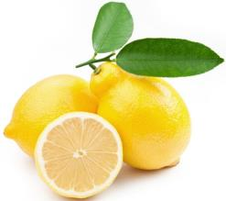
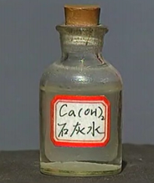
H⁺
OH⁻
酸溶液中都含有大量的H⁺，表现出酸性；碱溶液中都含有大量的OH⁻，表现出碱性。那么，酸与碱能发生反应吗？

Slide 3
1、提出问题：酸和碱之间会发生
什么反应
2、猜想与假设：
酸和碱之间能发生反应，并有水生成
3、设计实验方案
4、进行实验探究
5、分析结果，得出结论

Slide 4
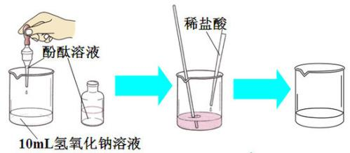
交流：
实验10-8：在氢氧化钠溶液中滴加稀盐酸
现象：在氢氧化钠溶液中滴加酚酞后溶液显红色，随着滴加盐酸，颜色逐渐消失至无色。

Slide 5
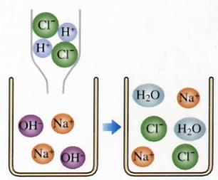
思考：上面的实验能否说明酸与碱之间发生了化学反应，你能解释一下原因吗？
盐酸与氢氧化钠溶液混合后，氢离子(H⁺)和氢氧根离子(OH⁻)结合成了水分子，导致溶液原有的酸、碱性相互“中和”。

Slide 6
结论
通过上面的实验证明了酸和碱可以发生反应，那反应生成了什么物质?

Slide 7
HCl→H⁺ + Cl⁻
Na⁺
OH⁻
NaOH→ OH⁻+ Na⁺
H⁺
Cl⁻
H₂O
你能写出该反应的化学方程式吗？

Slide 8
里应外合
HCl + NaOH === NaCl + H₂O
酸
碱
微观实质：
H⁺ + OH⁻ = H2O

Slide 9

仿照NaOH与HCl的反应写出下列反应的化学方程式
1、氢氧化钾和 硫酸反应
2、氢氧化钙和 盐酸反应
3、氢氧化钙和 硫酸反应
2KOH + H₂SO₄ == K₂SO₄ + 2H₂O
Ca(OH)₂ + 2HCl == CaCl₂ +2 H₂O
Ca(OH)₂ +H₂SO₄ == CaSO₄ +2H₂O

Slide 10
HCl+NaOH == NaCl+H₂O
酸 + 碱 → 盐 + 水
酸与碱作用生成盐和水的反应称为中和反应。问：有盐和水生成的反应一定是中和反应吗？
中和反应的实质： H⁺ + OH⁻ == H₂O

Slide 11
试着写出以下反应的化学方程式：
盐酸与氢氧化钾：
HCl + KOH == KCl + H₂O
盐酸与氢氧化钙：
2HCl + Ca(OH)₂== CaCl₂ + 2H₂O
硫酸与氢氧化钾：
H₂SO₄ + 2KOH == K₂SO₄ + 2H₂O
硫酸与氢氧化钠：
H₂SO₄ + 2NaOH == Na₂SO₄ + 2H₂O

Slide 12
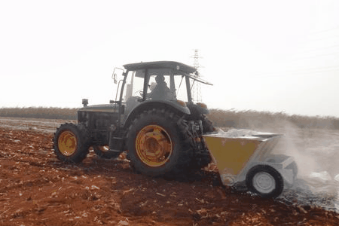
二、中和反应在实际中的应用
1.改变土壤的酸碱性
利用中和反应原理，向土壤中加入酸性或碱性物质，将土壤pH控制在最适宜农作物生长的范围之内。如撒熟石灰中和酸性土壤。

Slide 13
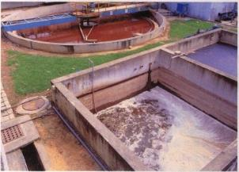
2.处理工业废水
酸性或碱性废水必须先进行处理，达标后才可以排放，否则会造成水体污染。
思考：化学实验产生的酸性或碱性废液能否直接倒入下水道中？应如何处理？

Slide 14

3.用于医药卫生
中和蚊虫叮咬时“注射”的蚁酸可以用含碱性物质的溶液，如肥皂水、稀氨水。

Slide 15
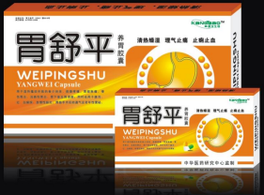
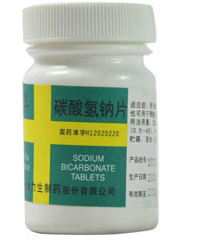
胃酸过多导致胃部不适或疼痛时可口服碱性药物，以降低胃酸的含量。如“胃舒平”（主要成分为Al(OH)₃）或小苏打片（主要成分是NaHCO₃）
属于
利用
中和
反应
吗？

Slide 16

典例探究
下列实际应用中，利用中和反应原理的是（ ）
①用氢氧化钠溶液洗涤石油产品中的残余硫酸；
②用碳酸氢钠治疗胃酸过多；
③用熟石灰改良酸性土壤；
④用稀氨水涂抹在蚊子叮咬处止痒。
A.①② B.①②③④ C.②③ D.①③④
D

Slide 17
跟进训练
用下列物质的序号填空：①食醋 ②熟石灰 ③稀盐酸 ④碳酸钙 ⑤氢氧化铝
（1）农业上用来改良酸性土壤的是 ；
（2）常用来治疗胃酸过多的药物是 ；
（3）芋头中含有一种生物碱，沾到手上后会奇痒难忍，使用 涂抹手部可消除痒感。
②
⑤
①

Slide 18
课堂教学展示
课堂小结
酸碱中和反应：
NaOH+HCl＝NaCl+H₂O
Na⁺
Cl⁻
碱
酸
特点：
碱 + 酸 → 盐 + 水
实质：
OH⁻ + H⁺ ＝ H₂O

Slide 19
课后反馈总结
课本习题
下列方法可以解决生活中的一些问题：
①服用含氢氧化铝〔Al(OH)₃〕的药物可以治疗胃酸过多症,反应的化学方 程式为 。
②热水瓶用久后，瓶胆内壁常附着一层水垢〔主要成分是CaCO₃和Mg(OH)₂ 〕,可以用_________来洗涤。写出其与Mg(OH)₂反应的化学方程式：___________________________________。
Al(OH)₃+3HCl=AlCl₃+3H₂O
稀盐酸
Mg(OH)₂ + 2HCl=MgCl₂ + 2H₂O

Slide 20
③实验室中含有盐酸的废水直接倒入下水道会造成铸铁管道腐蚀，所以，需 将废液处理后再排放。你的处理方法是 ___________________________________________。
以上三个问题的解决方法应用的共同原理是: __________与________发生__________反应。
加入适量的碱性物质发生中和反应，如加入熟石灰［Ca(OH)₂］，生成氯化钙和水
酸
碱
中和

Slide 21
某工厂化验室用15%的氢氧化钠溶液洗涤一定量石油产品中的残余硫酸，共消耗氢氧化钠溶液40 g,洗涤后的溶液呈中性。这一定量石油产品中含H₂SO₄的质量 是多少？

Slide 22
解：设这一定量石油产品中含H₂SO₄的质量为x。
H₂SO₄+2NaOH=Na₂SO₄+2H₂O
98 80
x 40g×15%
解得x=7.35g
答:这一定量石油产品中含H₂SO₄的质量为7.35g。
98 80
x 40g×15%
=

